Slide 1


Android快速开发入门
巫文杰、Android工程师
讲师的CSDN博客地址
http://blog.csdn.net/wwj_748

Slide 2
Activity（活动）
生命周期
启动Activity方法
显式
隐式（action、category、data、type）
启动模式
stardard、sigleTop、sigleTask、singleInstance

Slide 3
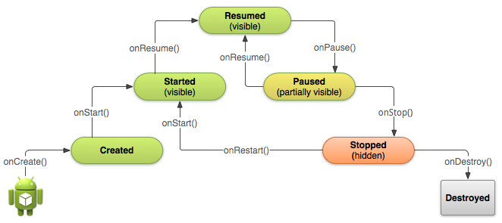

Slide 4
standard
标准的堆栈形式
新创建一个Activity，往堆栈添加一个Activity
Activity3
Activity2
Activity1

Slide 5
singleTop
如果在目标堆栈中已经存在该Activity并且在顶部则调用onNewIntent()来启动
否则重新创建一个Activity

Slide 6
singleTask
如果堆栈中已经存在该Activity,则通过调用onNewIntent()来启动
否则重新创建一个Activity

Slide 7
singleInstance
一个堆栈中只有该Activity存在

Slide 8
预告
Intent（意图）

Slide 9
交流&答疑
博客：http://blog.csdn.net/wwj_748
github：https://github.com/devilWwj
移动开发狂热者群：299402133
QQ：659982592

Slide 10
THANKS
本课程由 巫文杰 提供
CSDN网站：www.csdn.net
企业服务：http://ems.csdn.net/
人才服务：http://job.csdn.net/
CTO俱乐部：http://cto.csdn.net/
高校俱乐部：http://student.csdn.net/
程序员杂志：http://programmer.csdn.net/
CODE平台：https://code.csdn.net/
项目外包：http://www.csto.com/
CSDN博客：http://blog.csdn.net/
CSDN论坛：http://bbs.csdn.net/
CSDN下载：http://download.csdn.net/

